Slide 1
論文で使うイラスト作成

Slide 2
1
2
3
6
4
5

Slide 3
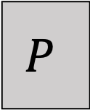
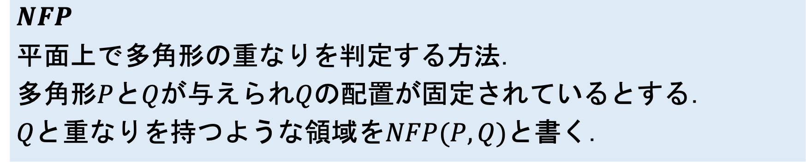
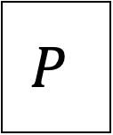
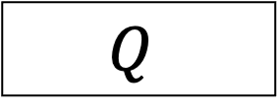

no-fit polygon (NFP)
$$NFP$$
平面上で多角形の重なりを判定する方法．
多角形$P$と$Q$が与えられ$Q$の配置が固定されているとする．
$Q$と重なりを持つような領域を$NFP(P,Q)$と書く．
$$P$$
$$P$$
$$Q$$
$$NFP(P,Q)$$

